Slide 1

Luca Pandolfi
Prof. Ordinario di Antropologia culturale
Docente di Linguaggi della comunicazione ed esperienza religiosa
Pontificia Università Urbaniana
Facoltà di Missiologia

Slide 2

Ma cosa? …o chi?
“Vangelo” come una “COSA”, un “libro”
“Vangelo” come un insieme di DOTTRINE
“Vangelo” come una forma/religione/cultura
“Vangelo” come una COMUN icAzione
“Vangelo” come esperienza specifica
To send → → → to share
Inviare/dire → azione di messa in comune dei doni di ciascuno/a
cum munus actionem
A B

Slide 3
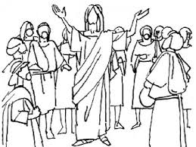
Buona notizia di cosa? Per chi?
Quale sono le nostre buone notizie
Quale era la buona notizia di Gesù
Gesù annunciava il Regno di Dio
Non spiegava cosa fosse, ma come arrivasse, dove fosse, come in caso crescesse e come scoprirlo o collaborarci
Perché non ha mai spiegato esattamente cosa fosse?

Slide 4
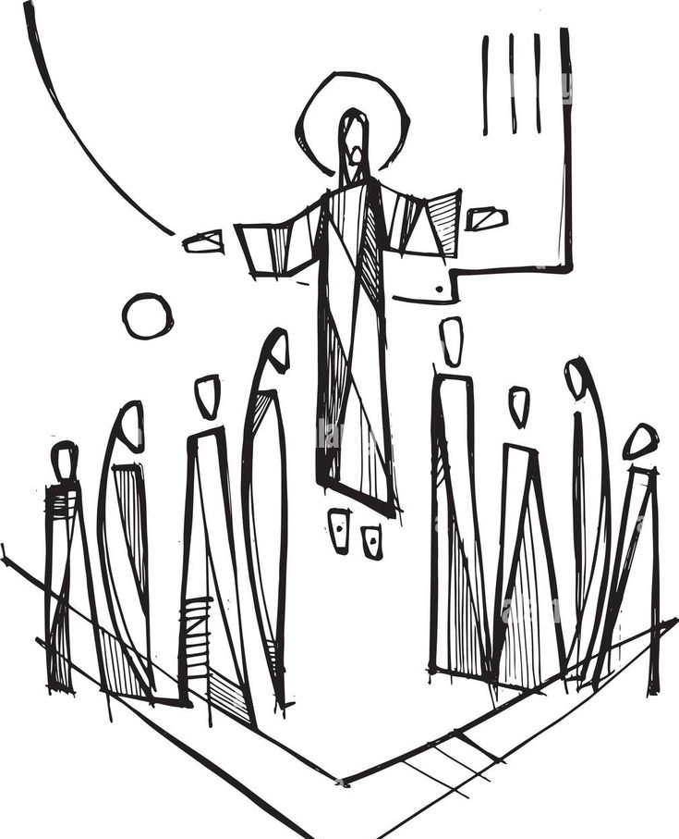
C’è del nuovo e… c’è del contestuale
Forse possiamo capire meglio la parola EVANGELIZZAZIONE
Notizia legata ad un’attesa
Notizia che dialoga con una storia
Notizia che risuona significativa e connessa con il mondo dell’ascoltatore
Novità che supera le attese
Novità che apre strade nuove
Novità che propone alternative
&

Slide 5

Vangelo del Regno di Dio o di altro?
Togliamo RdD alla parola annuncio… e ci trasformiamo in paladini, diffusori, venditori di una religione tra le altre (compresa la religione del denaro, dell’autoaffermazione individuale, dei “nostri” con la quale spesso contaminiamo il cristianesimo).
Qualcuno (fa il furbo…) e dice annuncio del “Vangelo di Cristo”, annuncio del Cristo (messiah, christos, unto).
Ma l’unto, il messiah era colui che doveva instaurare il RdD, senza RdD la parola Cristo è una parola di plastica, il “cognome”, senza significato di Gesù.
Noi siamo, in un certo senso, i messianici (in greco “i cristiani”). Diversamente siamo solo gli appartenenti ad una religione in competizione con le altre o in competizione con l’indifferenza (in genere… non nei confronti di Dio… ma di noi e delle nostre attività)..

Slide 6
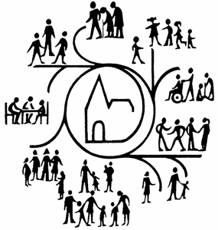
DUE PARADIGMI ECCLESIALI
CHIESA PER LA CHIESA
Orizzonte: “salvezza”
Autoreferenzialità
Unico luogo di salvezza
Gruppo dei “buoni”
Solo “maestra”
Mittente e mai destinatario di un messaggio
CHIESA PER IL REGNO
Orizzonte: “Vita e vita in abbondanza”
relazionalità
Dialogo interreligioso
Compagna nel cammino
Discepola e maestra
Mittente e destinatario di un messaggio

Slide 7

chiesa per il regno
chiesa per la chiesa
chiesa del marketing-mask

Slide 8

Paradigmi missionari
Paradigmi di interazione

Slide 9



Tre paradigmi missionari
Missio ad gentes
Chi ha a chi non ha / Chi è a chi non è / Chi sa a chi non sa
Missio inter gentes
Chi ha tra chi ha / Chi è tra chi è / Chi sa tra chi sa
Missio cum gentibus
Ciò che ognuno ha, è e sa condiviso per un
mondo migliore per tutte e tutti

Slide 10

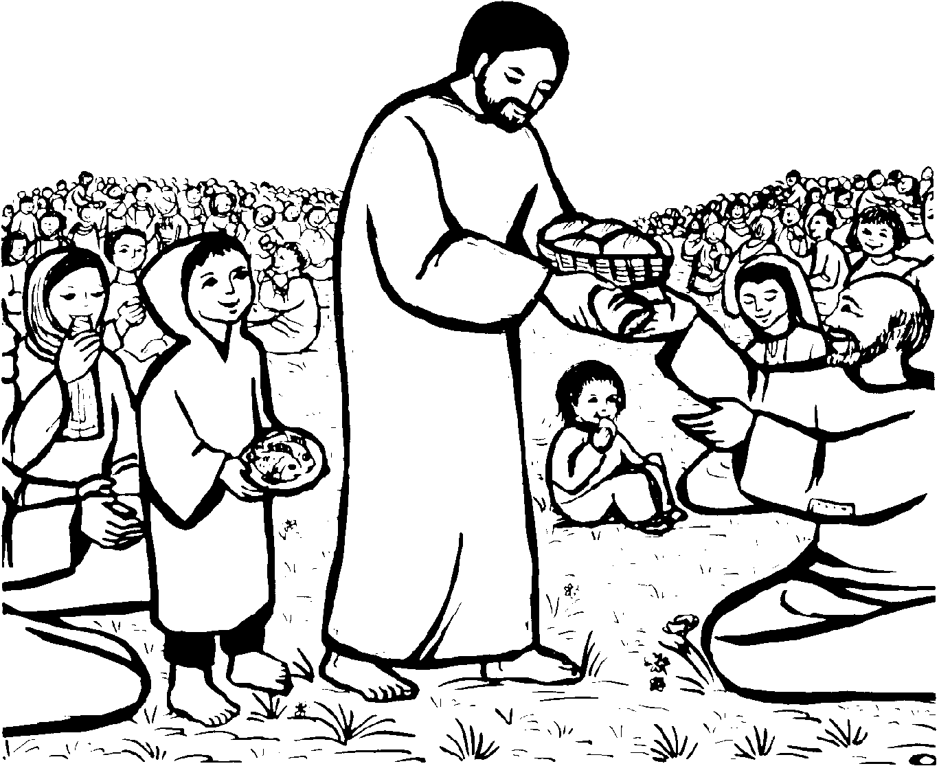


Evangelizzazione come comunicazione di un’esperienza connessa alla vita reale
Insegnamento, proselitismo, trasmissione
o... PROMOZIONE DELLA VITA
e della vita piena, in abbondanza...?
→ Gv 10,10

Slide 11


Due paradigmi di
Comunic…azione
To send
(trasmettere, enviar,
envoyer)
To share
(condividere, compartir,
partager)

Slide 12
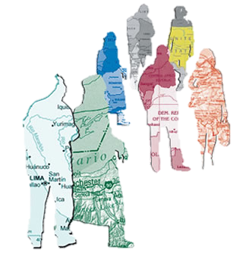
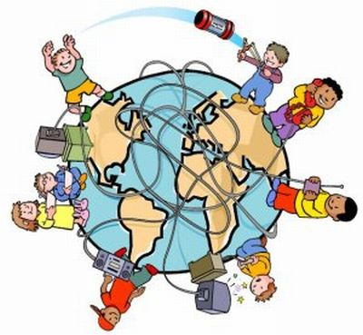
NOI SIAMO COMUNICAZIONE
NOI VIVIAMO NELLA COMUNICAZIONE

Slide 13

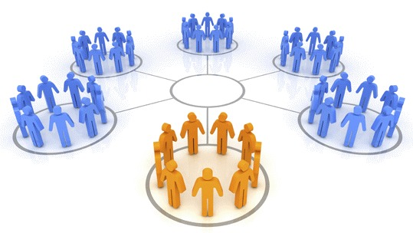
Concetto di CAMPO
La comunicazione in genere non attiva una strada di contatto tra due realtà ma genera un CAMPO pluri-attivo tra numerose realtà…

Slide 14
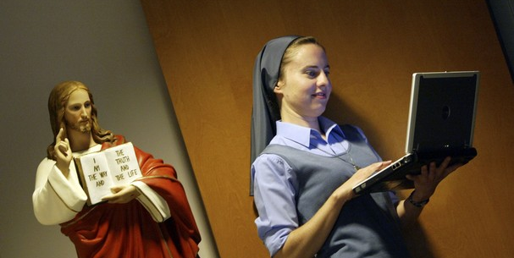

CAMBIAMENTO
DI MENTALITÀ
NON “USARE”
la comunicazione ma capire cosa sia davvero la comunicazione
INCARNARE IL VANGELO del RdD in esperienze di comunicazione
reciproca
^{In realtà, ogni autentica}
azione evangelizzatrice è sempre “nuova”. EN 11

Slide 15
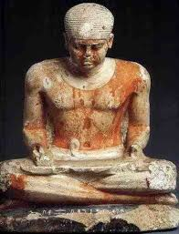
Per questo, ogni scriba che diventa un discepolo del regno dei cieli è simile a un padrone di casa il quale tira fuori dal suo tesoro cose nuove e cose antiche.
Matteo 13, 52
Luca Pandolfi
Pontificia Università Urbaniana
luca.pandolfi@urbaniana.edu
GRAZIE

